Slide 1
📊
BizIA
PME & entreprises
PROTOTYPE FONCTIONNEL
Analyste de données IA autonome pour les PME
De la saisie commerçante à l'analyse de données généralisée
Document de présentation — BizIA

Slide 2
📊
VISION
BizIA
Concept revisité
« BizIA réunit ingestion, analyse et machine learning dans une seule plateforme conversationnelle. »
Le module commerçant devient un cas d'usage natif
✓
Connecteur prêt à l'emploi pour les petits commerces
✓
Alimenté automatiquement à chaque vente enregistrée
✓
Analysé par le même moteur que les fichiers importés
2

Slide 3
📊
CONSTAT
BizIA
Le problème que BizIA résout
Les données d'une PME (ventes, stock, trésorerie) restent dispersées et sous-exploitées.
Pourquoi pas un simple tableur
✓
Analyse automatique, sans saisie manuelle
« BizIA donne à chaque PME un véritable cerveau décisionnel alimenté par l'IA. »
✓
Alertes proactives, sans les demander
✓
Recommandations basées sur le contexte
✓
Un assistant qui explique les données
3

Slide 4
📊
WORKFLOW
BizIA
Parcours utilisateur — 6 étapes
1
2
3
Entrée des données
Nettoyage & structuration
Analyse automatique
Fichier importé ou saisie manuelle
Correction automatique des incohérences
Tendances, anomalies, prévisions
4
5
6
Dashboard & alertes
Assistant IA
Rapport exportable
Indicateurs clés en un coup d'œil
Réponses en langage naturel
PDF prêt à partager
4

Slide 5
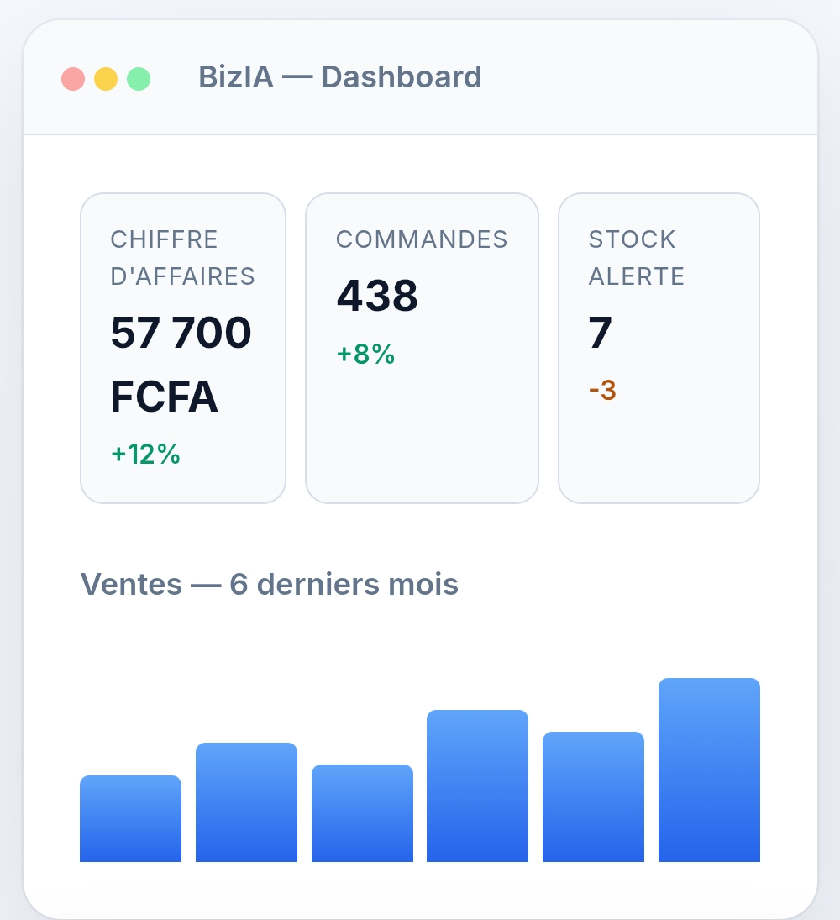
📊
PRODUIT
BizIA
Le produit, en situation réelle
Ce que montre le dashboard
✓
Chiffre d’affaires et commandes en un coup d’œil
✓
Alerte de rupture de stock générée automatiquement
✓
Recommandation concrète : « recommander une commande fournisseur »
✓
Ventes des 6 derniers mois visualisées
5

Slide 6
📊
STRUCTURE
BizIA
Architecture logique
1
Sources de données
Saisie manuelle + fichiers importés
2
Module d'ingestion
Normalisation vers un schéma unique
3
Moteur d'analyse & ML
Nettoyage, anomalies, prédictions
4
Dashboard automatique
Indicateurs et alertes générés
5
Assistant conversationnel
Questions / réponses sur les données
Un seul moteur d'analyse, indépendant de la source des données.
6

Slide 7
📊
ROADMAP
BizIA
Périmètre réaliste vs évolutions
MVP HACKATHON
ÉVOLUTIONS FUTURES
✓
Saisie manuelle produits / ventes
✓
Prévisions de demande avancées
✓
Import CSV / Excel simple
✓
Extraction robuste de PDF
✓
Statistiques automatiques
✓
Détection d'anomalies par ML
✓
Chatbot sur données structurées
✓
Rapports enrichis (graphiques)
7

Slide 8
📊
ASSISTANT
BizIA
Rôle de l'IA
Elle interprète les données de l'entreprise et explique les résultats en langage simple.
Pourquoi mon bénéfice a-t-il diminué ?
Quels produits dois-je surveiller ?
?
?
Résume mon activité de la semaine.
Que dois-je vérifier avant d'acheter ?
?
?
8

Slide 9
📊
BONUS
BizIA
Fonctionnalité bonus : saisie vocale
🎙
« J'ai vendu trois bouteilles d'huile à 1500 francs chacune. »
BizIA transforme la phrase en données structurées, sans formulaire.
OPTIONNELLE — LE MVP FONCTIONNE SANS ELLE
9

Slide 10
📊
BizIA
« BizIA transforme les données quotidiennes en informations, alertes et recommandations concrètes. »
✓
Une seule plateforme : ingestion, analyse, dialogue
✓
Un cas d'usage concret (commerce PME), extensible
✓
Une architecture pensée pour grandir progressivement
10

